Slide 1

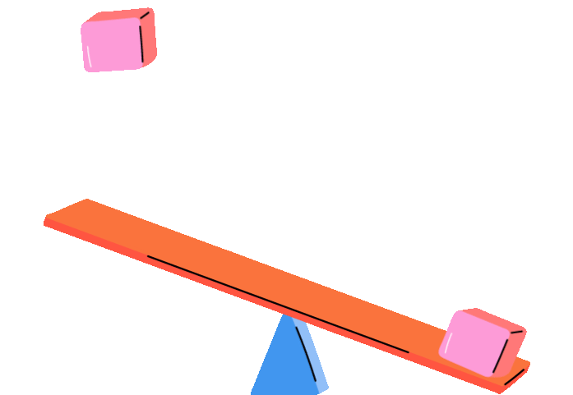
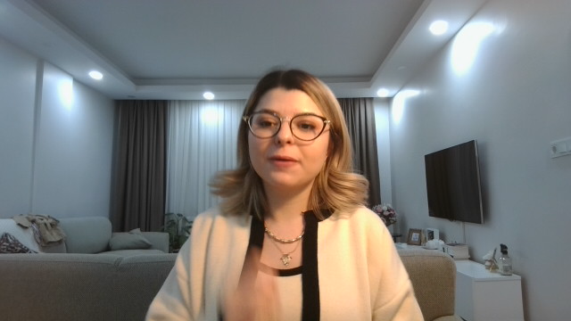
KALDIRAÇLAR

Slide 2
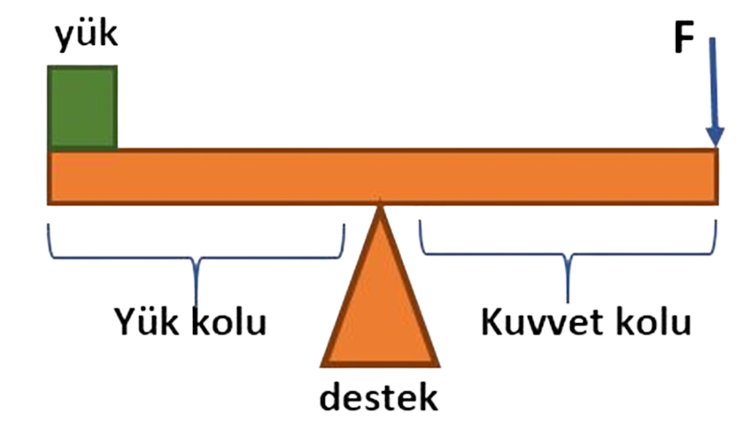
Yükün destek noktasına olan uzaklığına → yük kolu
Kuvvetin destek noktasına olan uzaklığına → kuvvet kolu denir

Slide 3
Kuvvet kolu > Yük kolu
ise kuvvetten kazanç vardır.

Slide 4
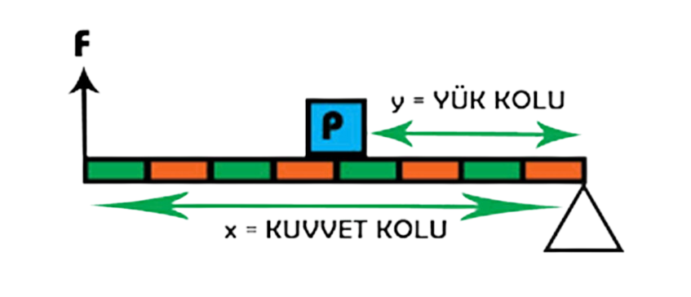
YÜK X YÜK KOLU = KUVVET X KUVVET KOLU

Slide 5
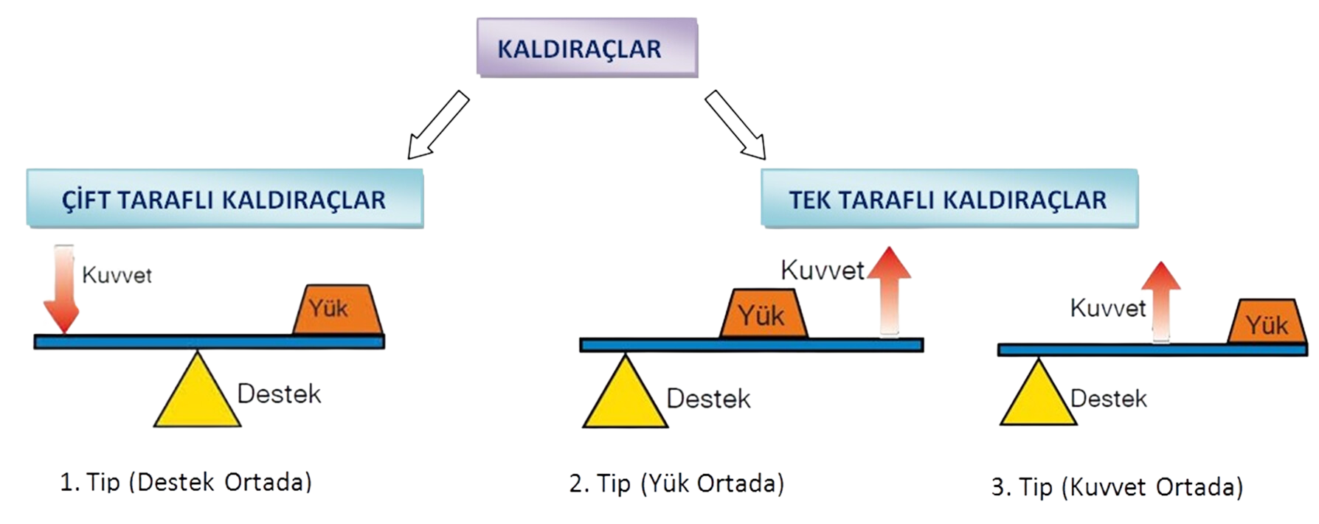

Slide 6
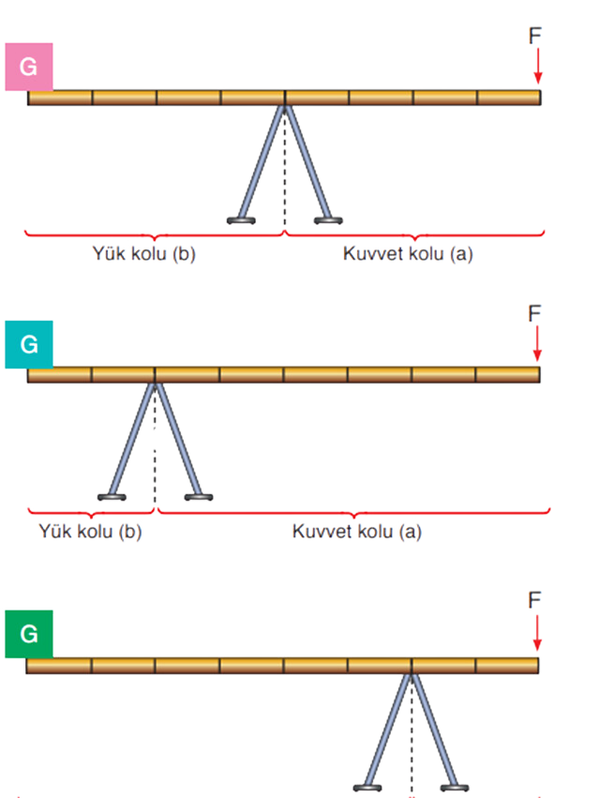
DESTEĞİN ORTADA OLDUĞU KALDIRAÇLAR:

Slide 7
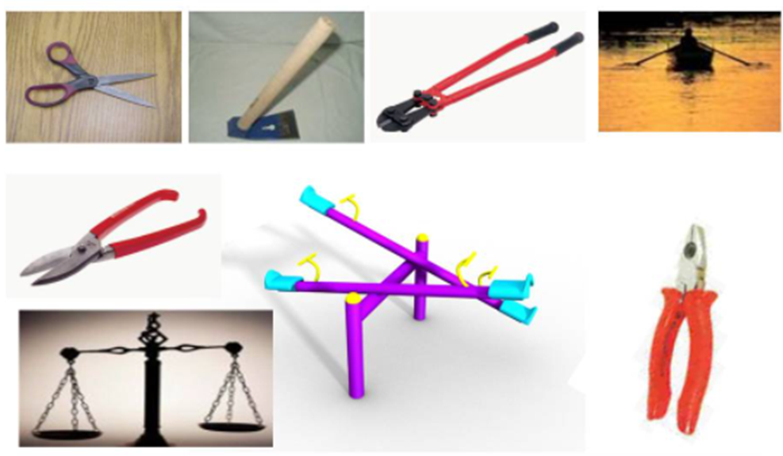
DESTEĞİN ORTADA OLDUĞU KALDIRAÇLAR:

Slide 8
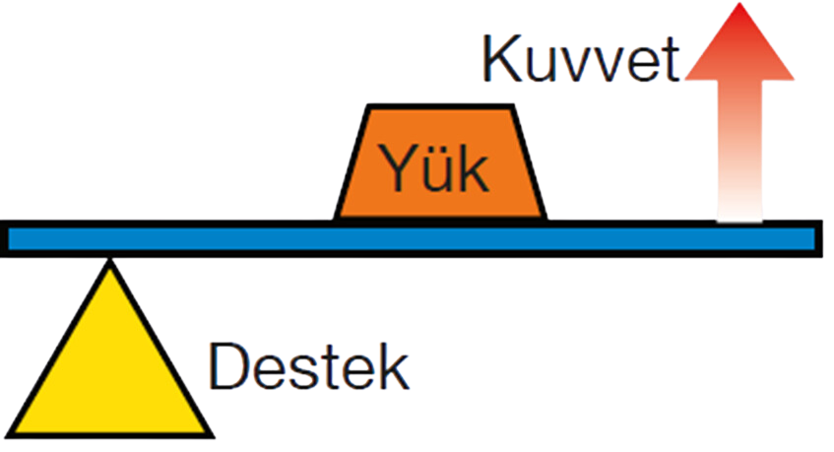
YÜKÜN ORTADA OLDUĞU KALDIRAÇLAR:

Slide 9
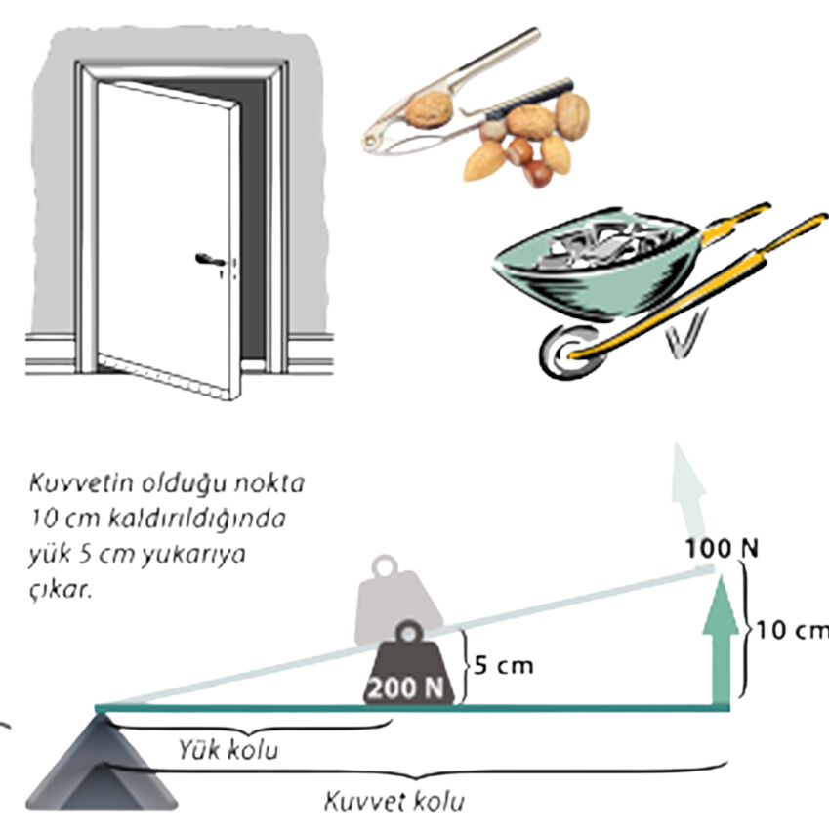

Slide 10
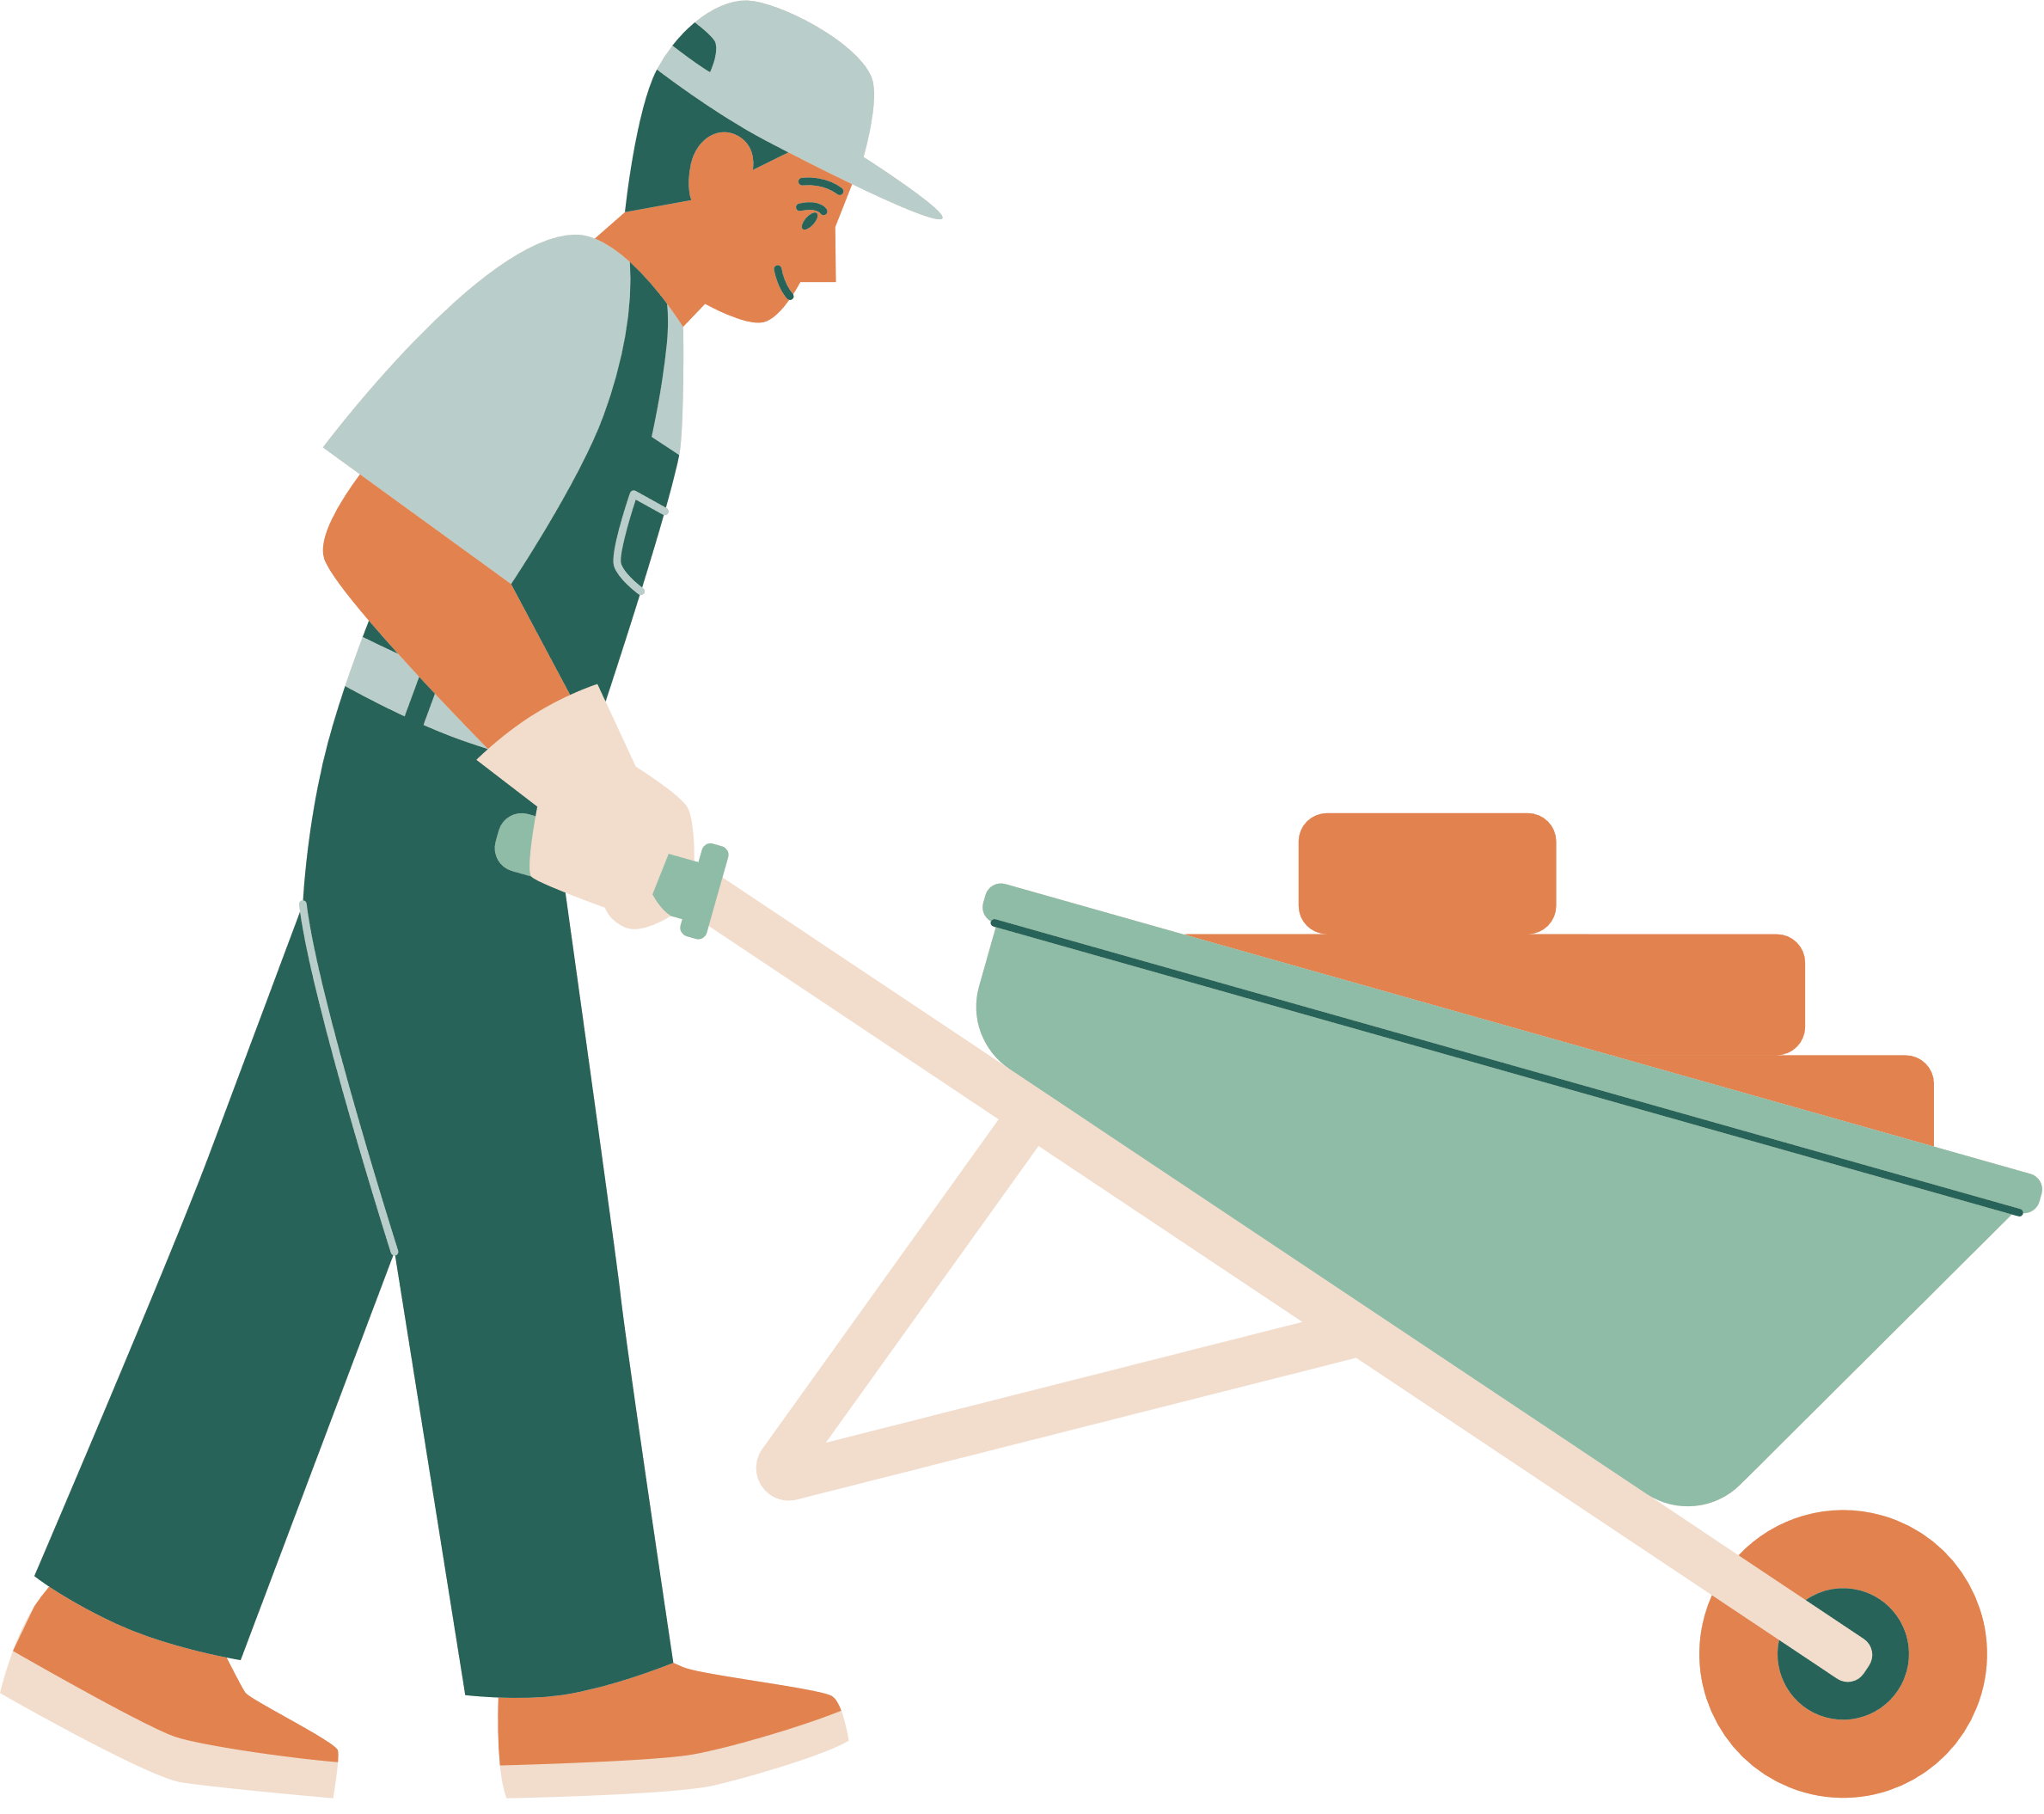

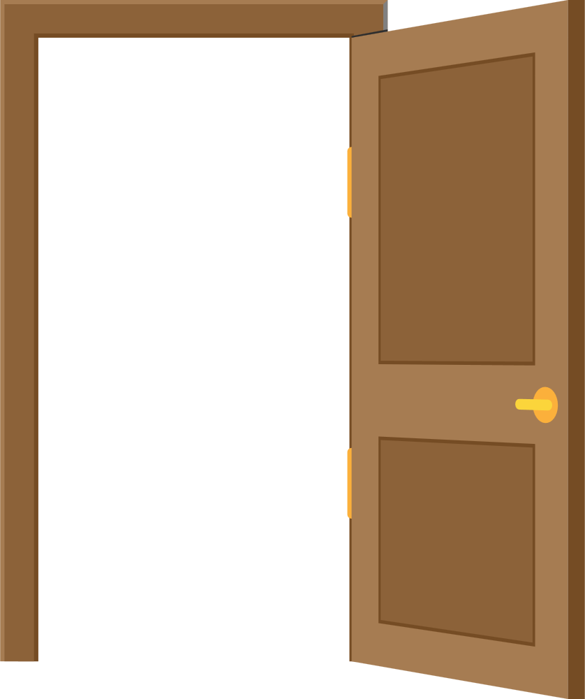
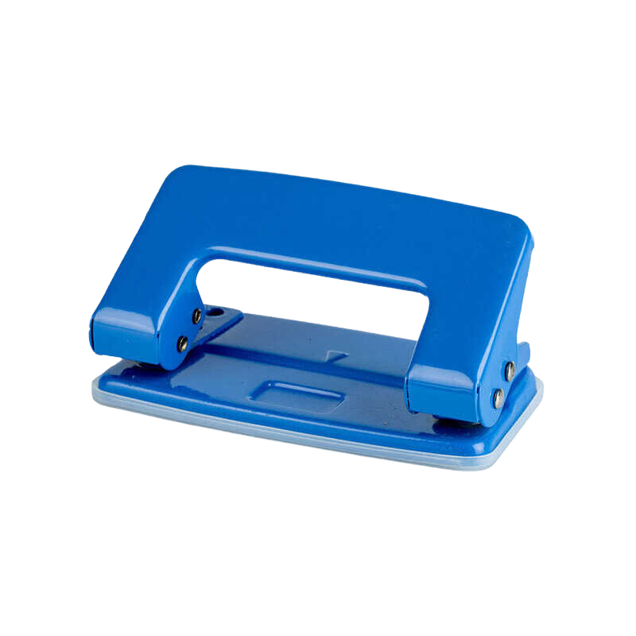

YÜKÜN ORTADA OLDUĞU KALDIRAÇLAR:
El arabası,
Ceviz kıracağı ,
Delgeç,
Menteşeli kapı,
zımba

Slide 11
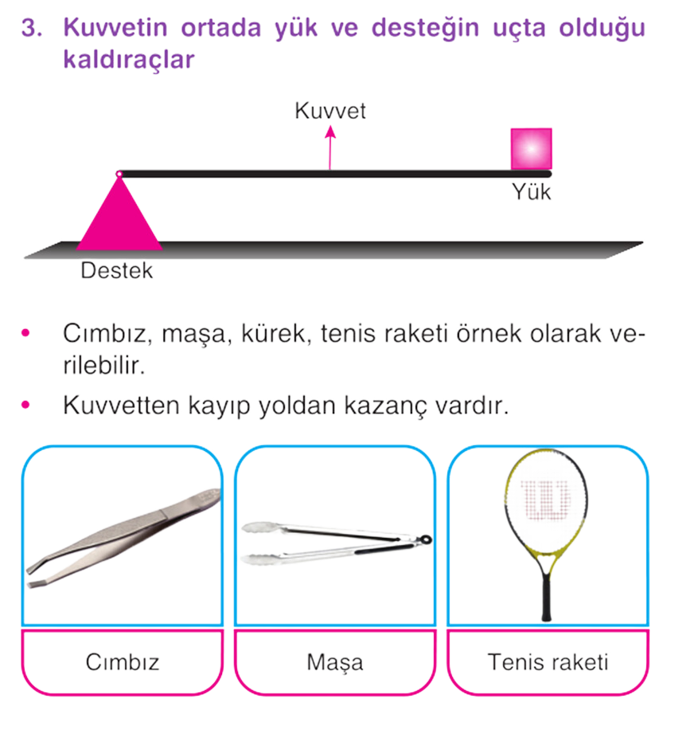
KUVVETİN ORTADA OLDUĞU KALDIRAÇLAR:

Slide 12
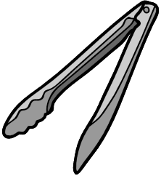
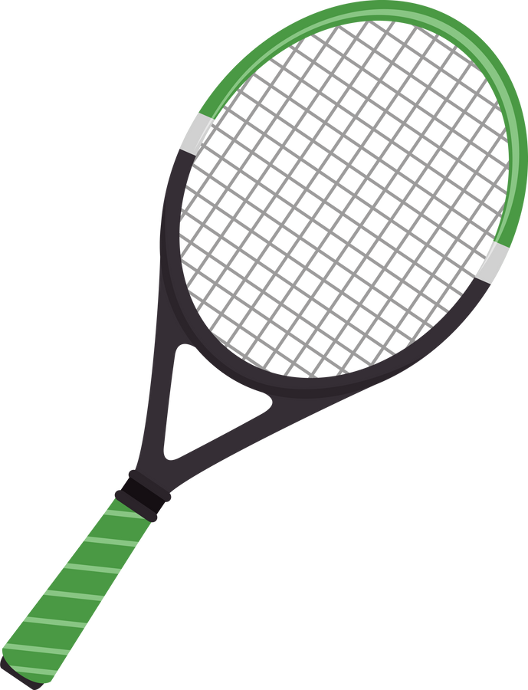
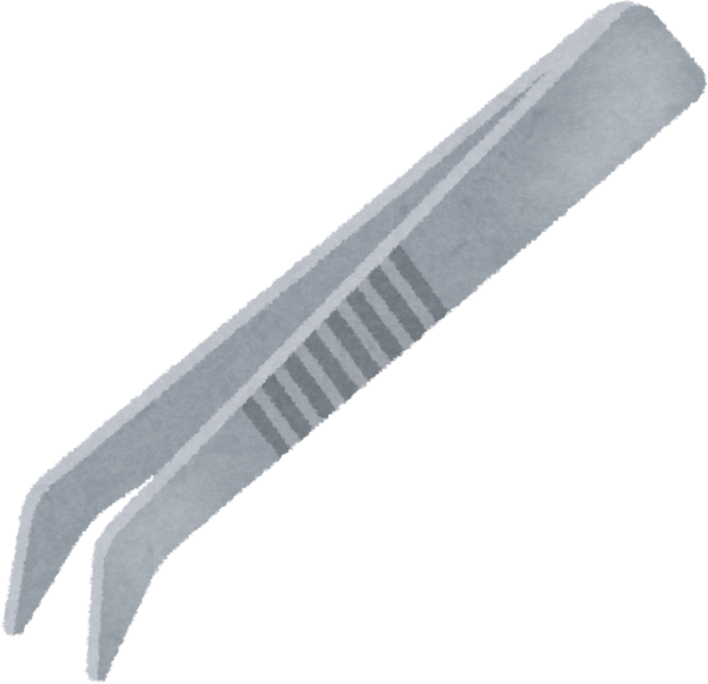
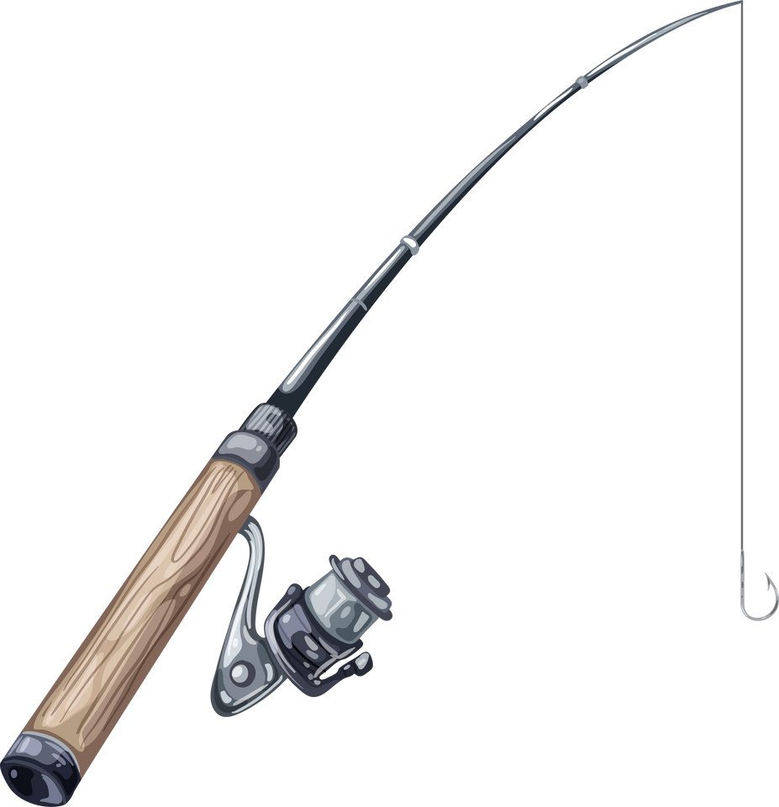
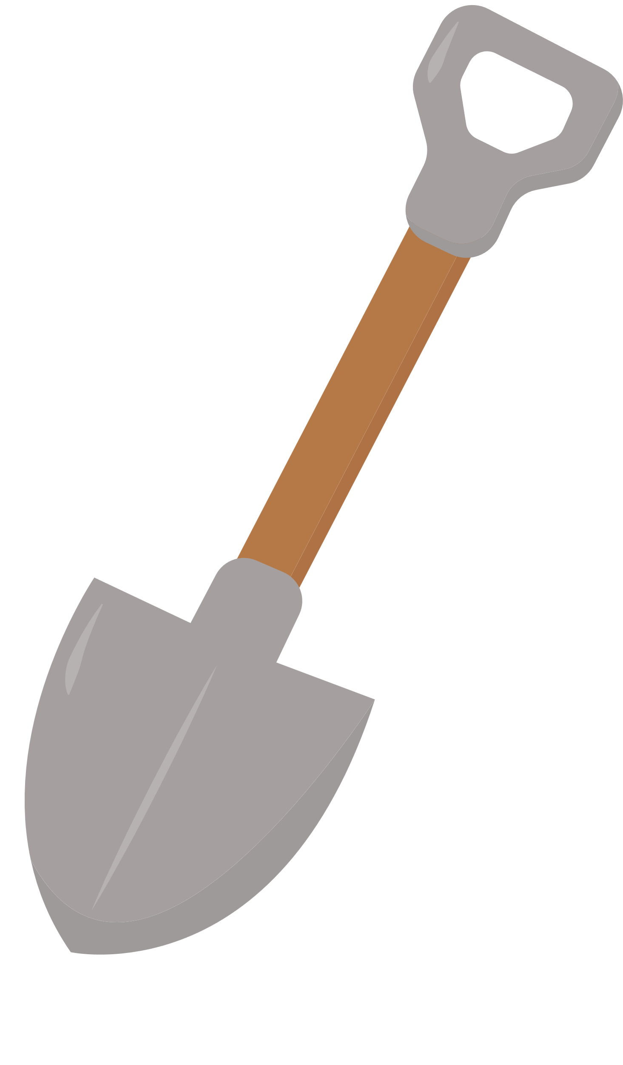
KUVVETİN ORTADA OLDUĞU KALDIRAÇLAR:
Cımbız,
Tenis raketi,
Maşa,
Kürek,
Olta

Slide 13
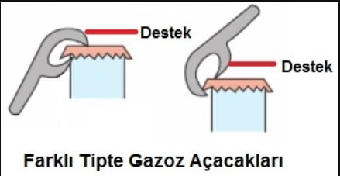

Slide 14
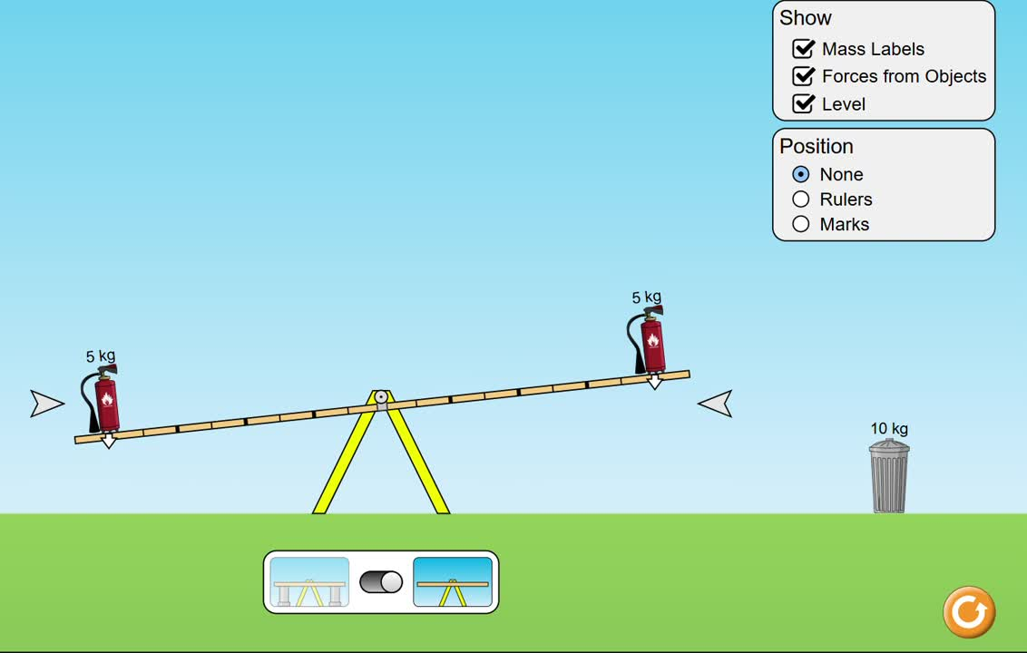

Slide 15

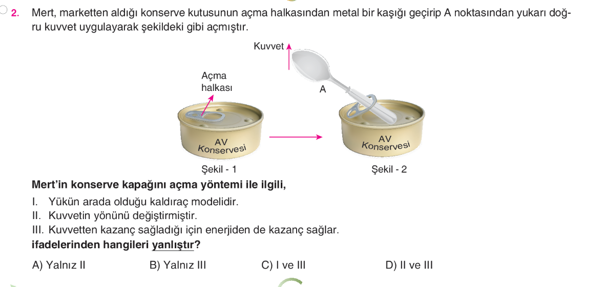

Slide 16
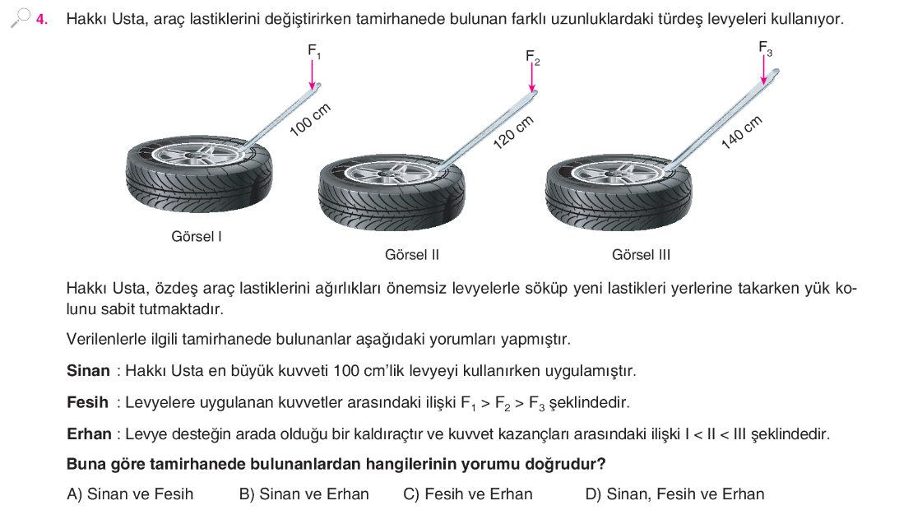

Slide 17

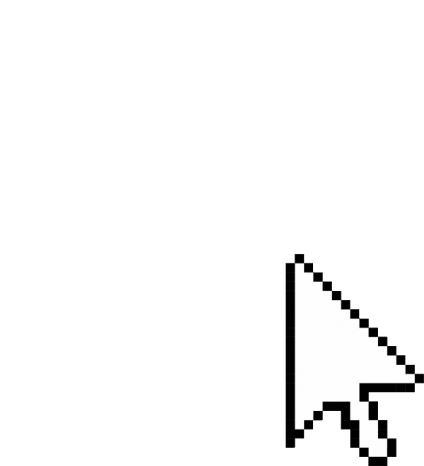


@mervehocaile
@mervehocaile
Konu anlatım videoları, ders ve içerik dosyaları için takip etmeyi unutma!

